Slide 1
习题4.2
为下面的每一个文法设计一个预测分析器，并给出预测分析表。你可能先要对文法进行提取左公因子或消除左递归的操作。计算各文法的FOIRST和FOLLOW集合。
  (3) S →S (S) S |ε
汪泽昊 1180300420
计算学部 信息安全

Slide 2
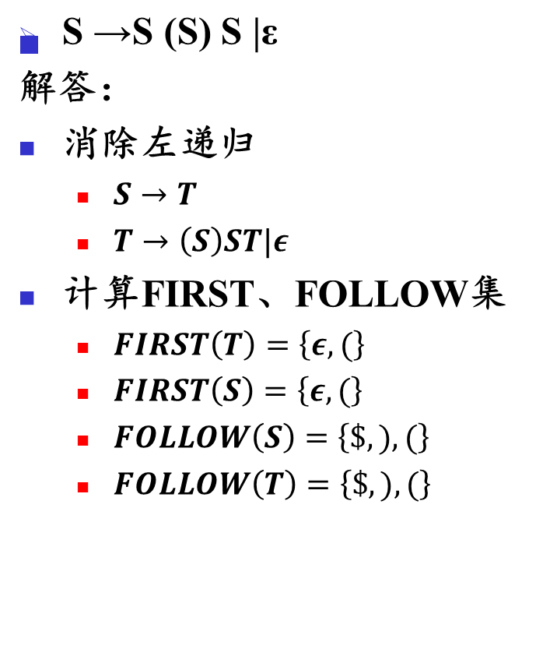
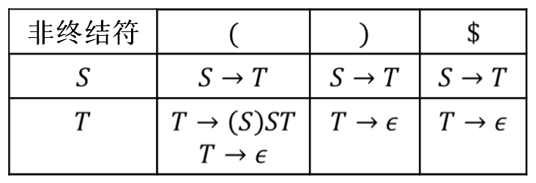
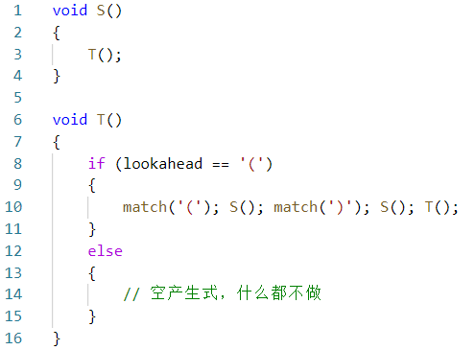
习题4.2
列出预测分析表
编写预测分析器

Slide 3
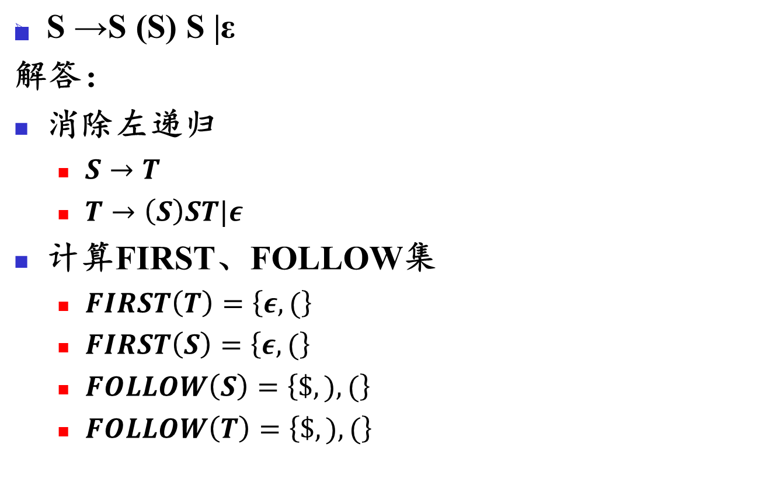
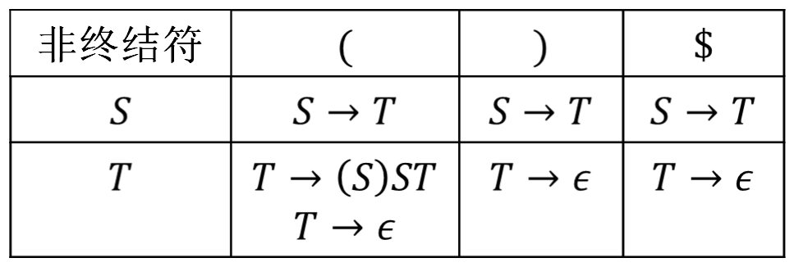
习题4.2
汪泽昊 1180300420
计算学部 信息安全

Slide 4
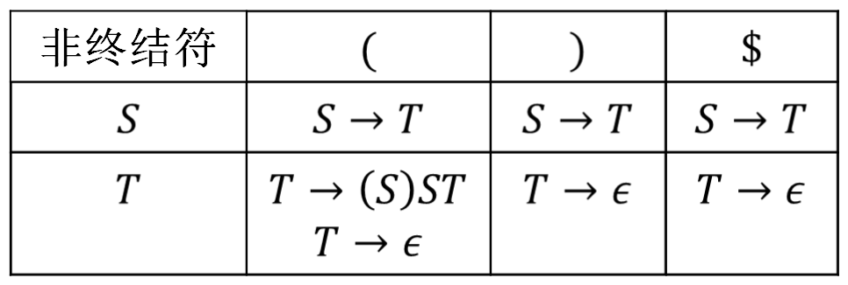
习题4.2
列出预测分析表
汪泽昊 1180300420
计算学部 信息安全

Slide 5
习题4.2
编写预测分析器
汪泽昊 1180300420
计算学部 信息安全

